Slide 1
Recursos específicos adicionales
Medio ambiente
Research4Life es una colaboración público-privada de cinco colecciones:

Slide 2
Esquema
Introducción
Environment Index [Indice ambiental]
Acceso a Environmental Index
Búsqueda en Environmental Index
Environmental Science Collection [Colección de Ciencias Ambientales]
Acceso a Environmental Science collection
Búsqueda en Environmental Science Collection
Búsqueda en línea de comando
Meteorological Monographs [Monografías metereológicas]
Acceso a Meteorological Monographs
Búsqueda en Meteorological Monographs
Búsqueda avanzada
Recursos de Internet (Bases de datos y Portales)
Síntesis
Esta presentación tiene licencia de Creative Commons Atribución 4.0 Internacional (CC BY-SA 4.0)
v1.3 febrero de 2023

Slide 3
Objetivos de aprendizaje
Tener conocimiento de los recursos adicionales existentes relacionados al medio ambiente.
Comprender las colecciones adicionales y cómo utilizarlas.

Slide 4
Introducción
Esta lección se enfoca en recursos específicos de la disciplina (medio ambiente) de Research4Life; revisa tres bases de datos disponibles a través del Portal Unificado de Contenidos de Research4Life, y otros recursos de Internet sobre medio ambiente.
Environmental Index,
Environmental Science Collection y
Meteorological Monographs.

Slide 5
Environmental Index
Esta base de datos bibliográfica de EBSCO Information Services es para estudios ambientales y disciplinas relacionadas, que incluyen energía, estudios ambientales y derecho Ambiental; la cobertura incluye áreas de agricultura tales como: ecología de ecosistemas, energía, fuentes de energía renovables, recursos naturales y mucho más.
Contiene más de 1,505 revistas indexadas y resumidas, incluye 760 revistas con referencias citadas que se pueden buscar.
Environmental Index proporciona metadatos y solamente enlaces a algunos artículos de texto completo.
Notes:
Environment Index ofrece una cobertura profunda en áreas aplicables de la agricultura; ecología de ecosistemas; energía; recursos energéticos renovables; recursos naturales; ciencias marinas y de agua dulce; geografía; gestión de la contaminación y desechos; tecnología ambiental; ley del medio ambiente; política pública; impactos sociales; planificación urbana; y más.
Environment Index contiene más de 4,7 millones de registros de más de 2200 revistas internacionales que se remontan a 1888 (incluidos más de 1350 títulos principales activos), así como más de 200 monografías.
Environment Index también cuenta con un diccionario de sinónimos en profundidad, y se proporcionarán perfiles de autor para 6.500 autores en la disciplina.
Algunos de estos títulos de revistas y artículos de texto completo están disponibles en Research4life. Environmental Index es una base de datos bibliográfica que tiene algunos metadatos y solo enlaces a algunos artículos de texto completo.

Slide 6
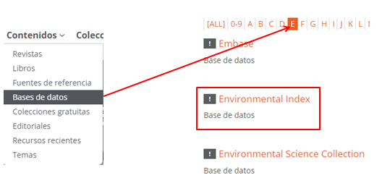
Acceso al Environmental Index desde el Portal Unificado de Contenidos de R4L
Para acceder a la base de datos, hacer clic en Contenidos / Bases de datos en la página de inicio del Portal Unificado de Research4life y seleccionar Environmental Index como se muestra arriba.

Slide 7
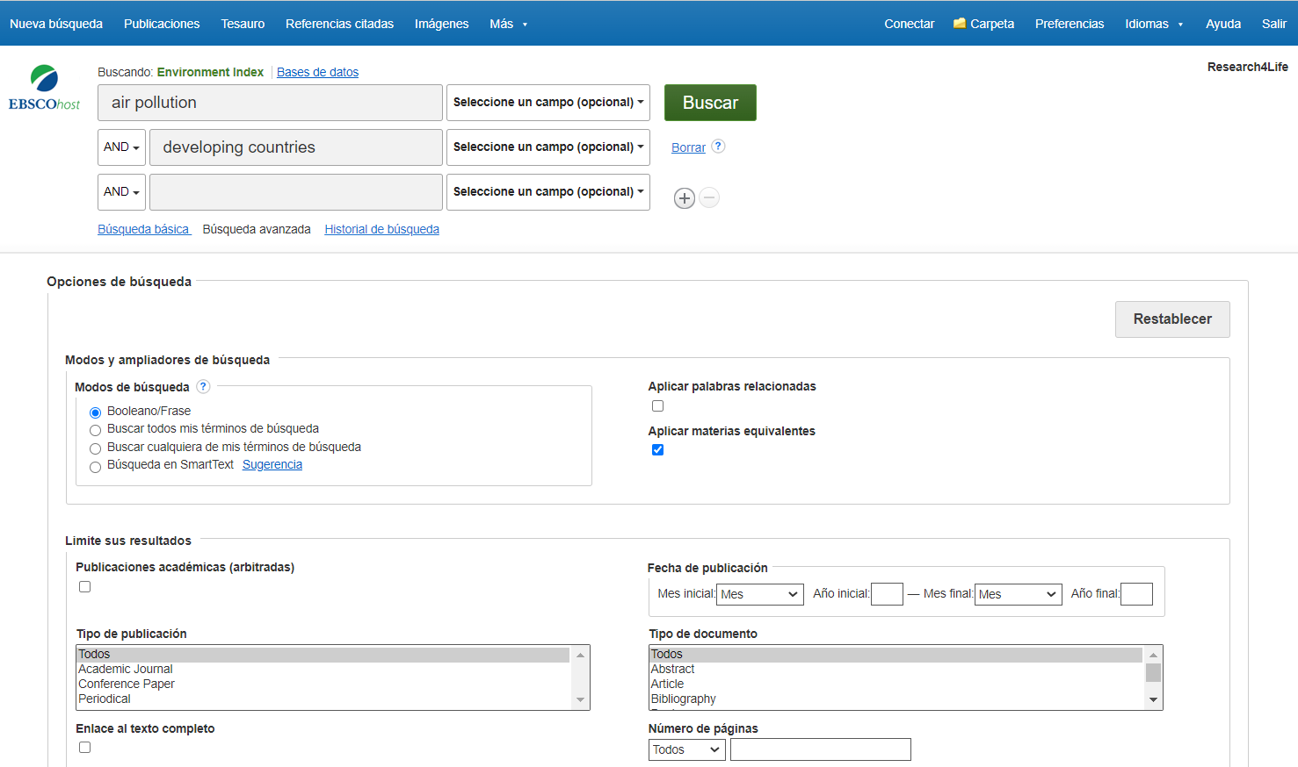
Búsqueda en Environmental Index
La página predeterminada para Environmental Index la opción Búsqueda avanzada donde se pueden ingresar palabras clave y aplicar diferentes opciones de búsqueda.
* Tener en cuenta que los usuarios deben iniciar sesión para obtener acceso a la base de datos.
Ingresar los términos de las palabras clave “air pollution” [contaminación del aire] y“developing countries” [países en desarrollo], luego hacer clic en el botón Buscar
EBSCO host reconoce que Research4Life es un cliente y que el usuario cuenta con acceso a la base de datos
Notes:
Tener en cuenta que el operador booleano AND se usa para limitar los resultados de la búsqueda; consulte la Lección 1.4 Refinar la búsqueda para obtener más información sobre el uso de operadores booleanos.
** La interfaz de Environmental Index se puede cambiar a español en la línea azul superior donde dice Idiomas. Los resultados siguen siendo en el idioma original del documento.

Slide 8
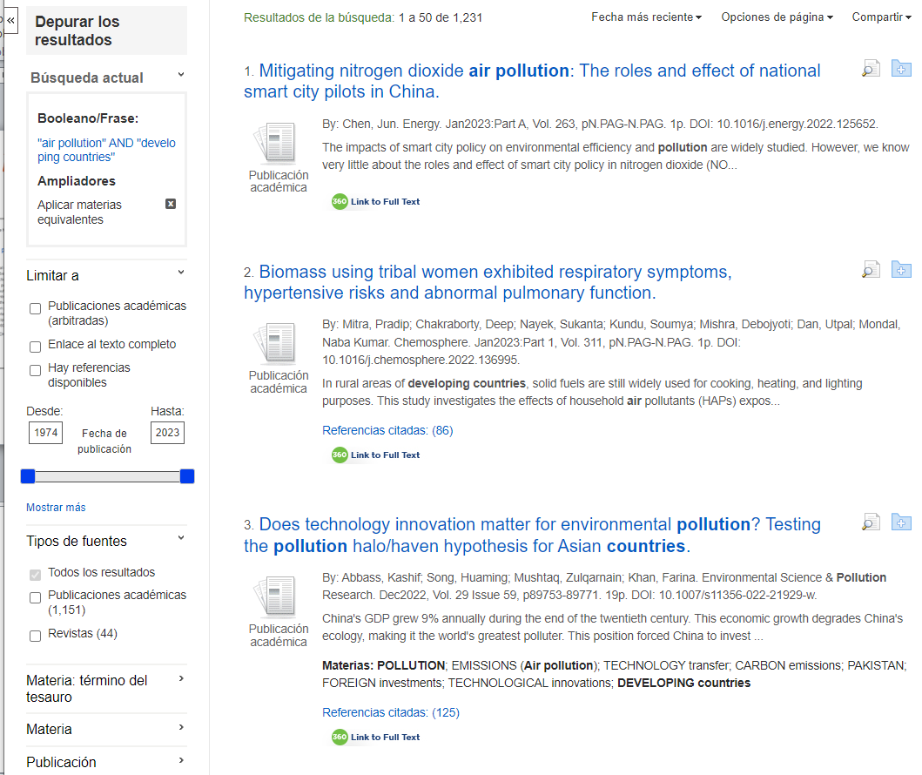
Environmental Index: página de resultados de búsqueda
Después de hacer clic en el botón Buscar, se muestran los resultados.
De las palabras clave “air pollution”[contaminación del aire] y “developing countries” [países en Desarrollo], la búsqueda recupera 1231 resultados.
Depurar los resultados [Refine Results] permite al usuario limitar los resultados de búsqueda utilizando varias funciones.
Observar el Link to full text [Enlace al texto completo] al final de cada referencia.

Slide 9
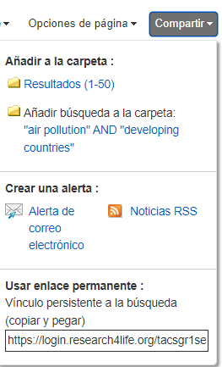
Página de resultados y opciones para compartir
Los resultados de búsqueda se pueden mostrar por Fecha más reciente, Fecha más antigua, Fuente, Autor, Relevancia.
Esto se hace haciendo clic en el menú desplegable en Fecha más reciente
El botón de Opciones de página permite seleccionar la opción de visualización preferida.
El botón Compartir permite guardar los resultados de búsqueda en una carpeta, crear alertas y usar Enlace permanente [Permalink].
Otra manera de agregar citas a la carpeta es hacer clic en el ícono + [agregar a la carpeta]

Slide 10
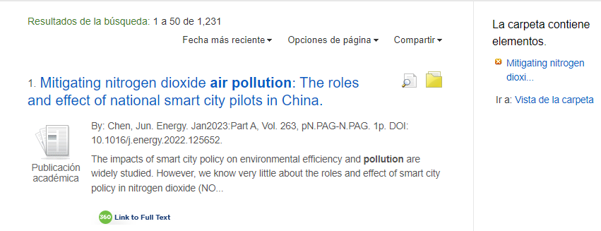
Environmental Index: vista de carpeta
El ícono junto al título de cada resultado de búsqueda también permite al usuario guardar, enviar por correo electrónico e imprimir la cita de un artículo.
Tener en cuenta que, una vez que se ha agregado un archivo a una carpeta, cambia su color a amarillo como se muestra a continuación.

Slide 11
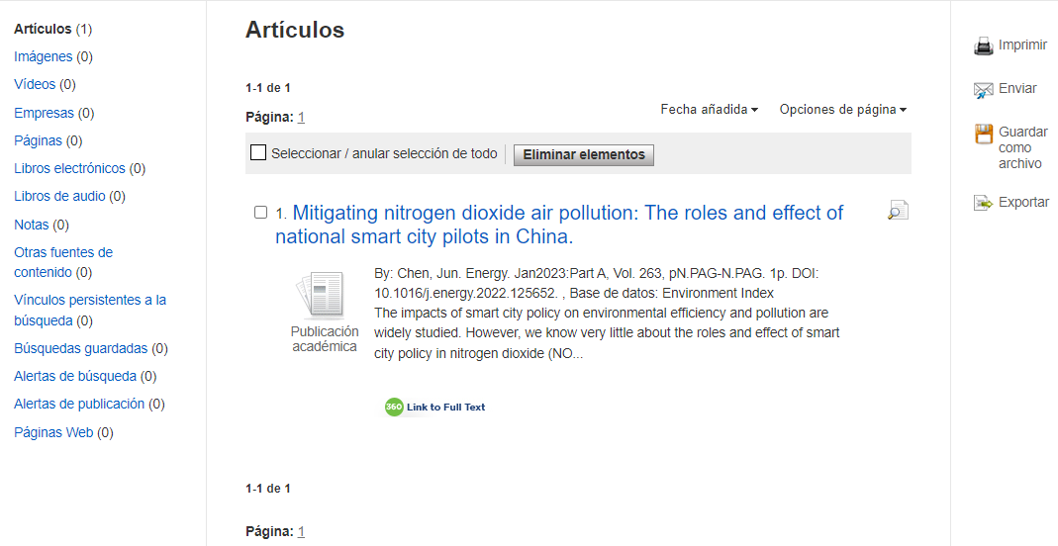
Vista del contenido de la carpeta
Para ver el contenido de una carpeta guardada, hacer clic en Vista de la carpeta.
Vista de la carpeta también muestra el desglose del tipo de contenido disponible en la carpeta.
El usuario puede imprimir, enviar por correo, guardar y exportar el contenido de la carpeta.
Notes:
Importante: Tener en cuenta que la carpeta de resultados es una carpeta temporal y desaparecerá en el momento en que el usuario cierre sesión en Research4Life. Si el usuario desea recuperar los resultados para uso futuro, debe crear una cuenta en EBSCOhost.

Slide 12
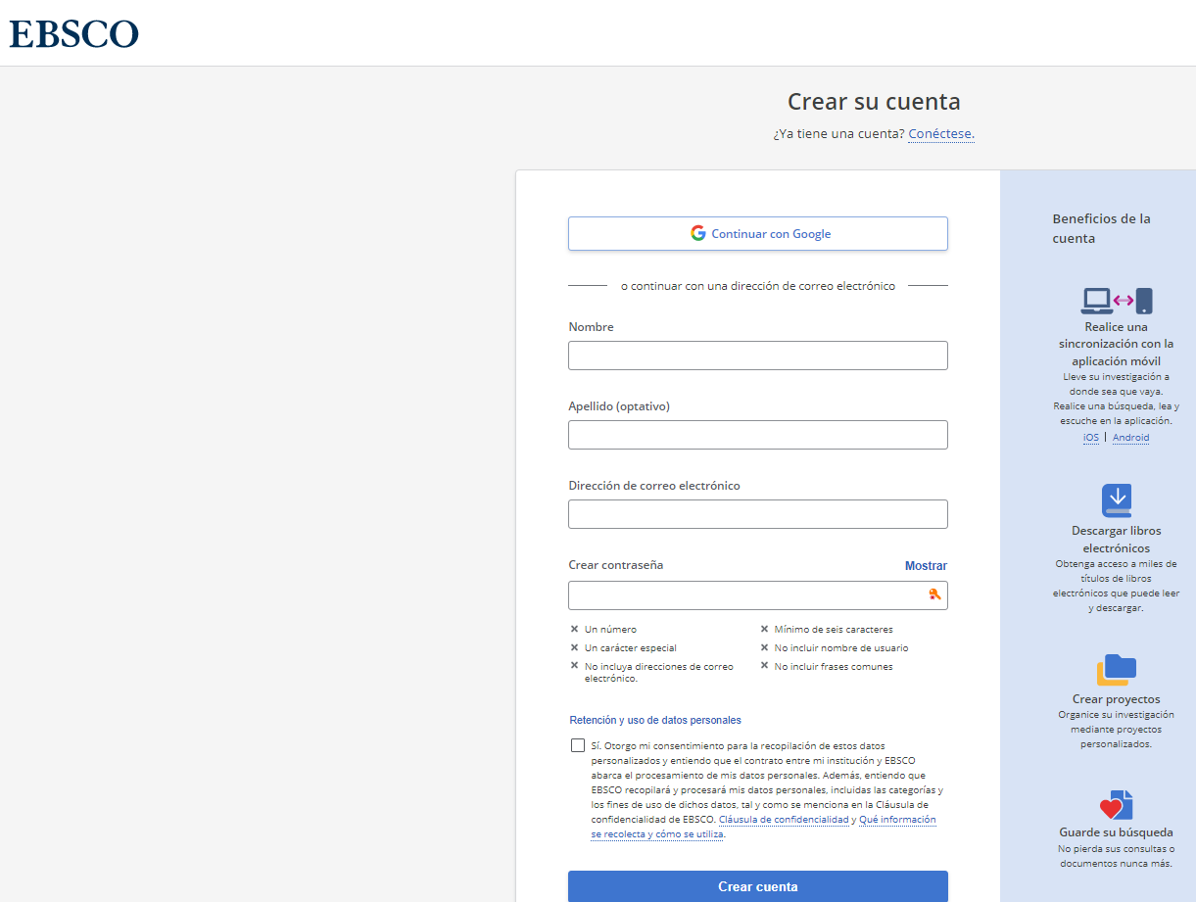
Crear una cuenta en EBSCOhost
Hacer clic en el botón Conectar en la barra superior de la página de búsqueda del Environmental Index y elegir Crear una cuenta.
Debe recordar que esta es una cuenta personal del usuario en EBSCOhost y está separada del código de usuario y contraseña de Research4Life.
*Una vez que el el usuario ha iniciado sesión en Research4Life y abre Environment Index, debe usar su propio nombre de usuario y contraseña para abrir la cuenta en EBSCOhost

Slide 13
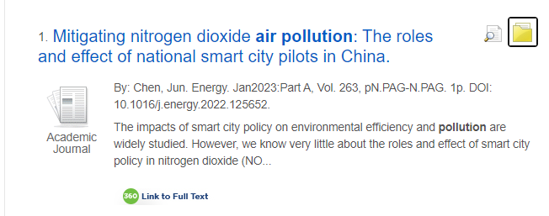
Acceso a artículos de texto completo
Para ver el texto completo de un título, hacer clic en el enlace: Link to Full text.
Esta acción llevará al usuario a una página de Research4Life que muestra enlaces al contenido, seleccionar la editorial haciendo clic en cualquiera de los enlaces de texto completo de los artículos.

Slide 14
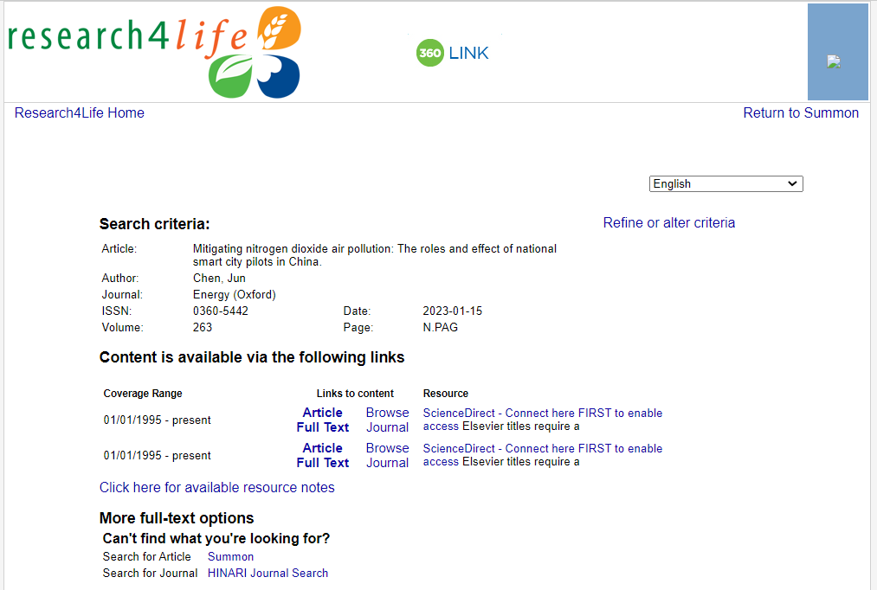
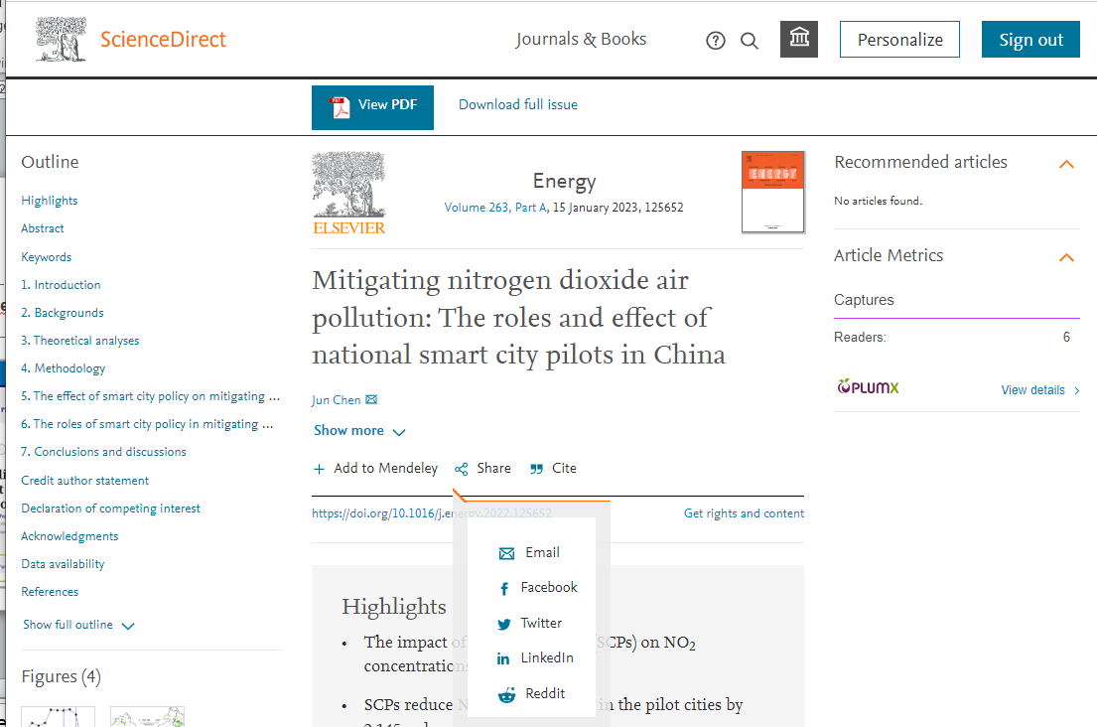
Página de Research4Life que muestra los enlaces al texto completo
Una vez que se abre la página de la editorial, hay opciones para descargar, compartir, guardar, citar y exportar la referencia
Notes:
Tener en cuenta: las características del sitio web de las editoriales difieren, por lo tanto, las características pueden ser diferentes en el sitio web de otra editorial;
También debe tener en cuenta que parte del contenido de los resultados puede no estar disponible en Research4Life y el usuario debe considerar otras opciones de acceso para su biblioteca.

Slide 15
Environment Index: Historial de búsqueda
Para ver sus búsquedas recientes, el usuario debe hacer clic en la pestaña Historial de búsqueda debajo del recuadro de búsqueda.
Esto llevará al usuario a la página Historial de búsqueda / Alertas.
Se enumeran las búsquedas iniciales y refinadas.
Para cada búsqueda, hay opciones de Ver resultados, Ver detalles o Modificar.
Otras opciones son Buscar con AND o Buscar con OR o Eliminar búsquedas.

Slide 16
Environmental Science Collection
La Environmental Science Collection es un producto de la editorial ProQuest y es una combinación de dos bases de datos: Environmental Science Database y Environmental Science Index. La colección combina recursos temáticos específicos de ingeniería, biotecnología, bacteriología, ciencia atmosférica, ecología y biología.
Environmental Science Database
Este es un recurso interdisciplinario de contenido a texto completo de la bibliografía mundial en este campo y disciplinas relacionadas.
Proporciona la colección más completa de recursos disponibles para apoyar la investigación y el aprendizaje en ciencias ambientales y campos relacionados.
Abarca disciplinas como la ingeniería, biotecnología, bacteriología, ciencia atmosférica, ecología y biología.
Contiene fuentes a texto completo de revistas científicas, revistas comerciales, nuevas fuentes, actas de conferencias, informes, monografías, libros y publicaciones gubernamentales.
Environmental Science Index
Proporciona cobertura detallada de resúmenes e indexación de bibliografía de ciencias ambientales y disciplinas relacionadas.
Los resúmenes y las citas se extraen de miles de revistas revisadas por pares, títulos comerciales, actas de congresos y otros tipos de contenidos.
La cobertura del contenido disponible en la base de datos comienza en 1960 y se extiende hasta el material actual.

Slide 17
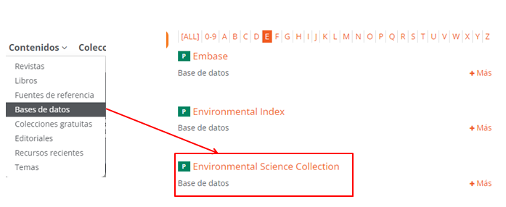
Acceso a Environmental Science Collection desde el Portal Unificado de Research4Life
Para el acceso a la base de datos, hacer clic en Contenidos / Bases de datos en el Portal Unificado de Contenidos de Research4life, hacer clic en la letra E y seleccionar Environmental Science Collection.

Slide 18
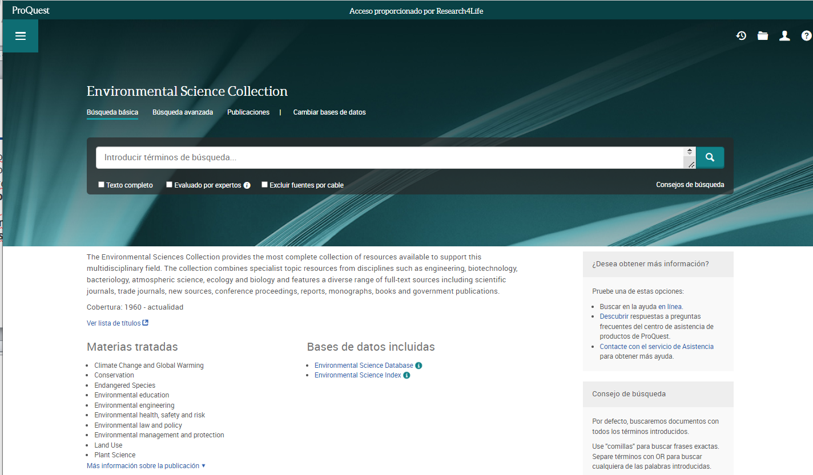
Environmental Science Collection
Se llevará al usuario al sitio web de la editorial, donde puede escoger buscar en ambas bases de datos al mismo tiempo o buscar en cada base de datos por separado.
En el ícono puede cambiar el idioma de la interfaz

Slide 19
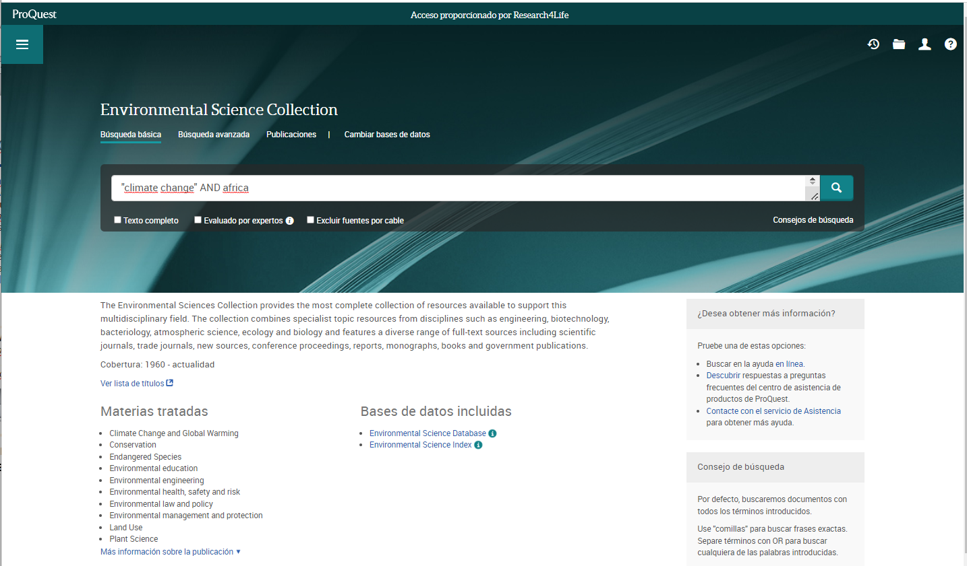
Environmental Science Collection: búsqueda
El usuario puede utilizar la Búsqueda basica, Búsqueda avanzada, Publicaciones o Cambiar base de datos.
El enlace Consejos de búsqueda debajo del recuadro de búsqueda brinda instrucciones sobre las maneras más efectivas de buscar en las bases de datos ProQuest.
Esto incluye Sintaxis de búsqueda y Códigos de campo, Búsqueda basica y Avanzada, opciones de Vista del documento y My research [Mi investigación o área personal].
Notes:
En esta lección, se busca en ambas bases de datos al mismo tiempo.
Se pueden utilizar las mismas funciones de búsqueda para buscar en cada una de las bases de datos por separado, ya que las interfaces son similares.

Slide 20
Searching Environmental Science Collection (continuación)
La función Mi cuenta permite al usuario guardar, administrar y organizar el contenido y los materiales de apoyo que se encuentran en ProQuest mediante la creación de una cuenta personal ProQuest.
El recuadro de búsqueda básica permite al usuario limitar sus búsquedas ya sea por contenido de texto completo, contenido revisado por pares o ambos.
La siguiente diapositiva muestra una búsqueda básica de “Climate change in Africa” [cambio climático en Africa]
Se utilizan las palabras clave “climate change” [cambio climático] y "Africa“.
Las comillas en “climate change” [cambio climático] como frase y el operador booleano "AND" se utilizan para unir las dos palabras clave “climate change” [cambio climático] y "Africa“.
Tener en cuenta que el operador booleano "AND" se utiliza para limitar los resultados de búsqueda y las comillas se usan para buscar frases.
Notes:
Puede hacer clic en la opción Consejos de búsqueda en la parte inferior derecha del recuadro de búsqueda de Environmental Science Collection para obtener más información sobre cómo buscar en las bases de datos de manera efectiva.

Slide 21
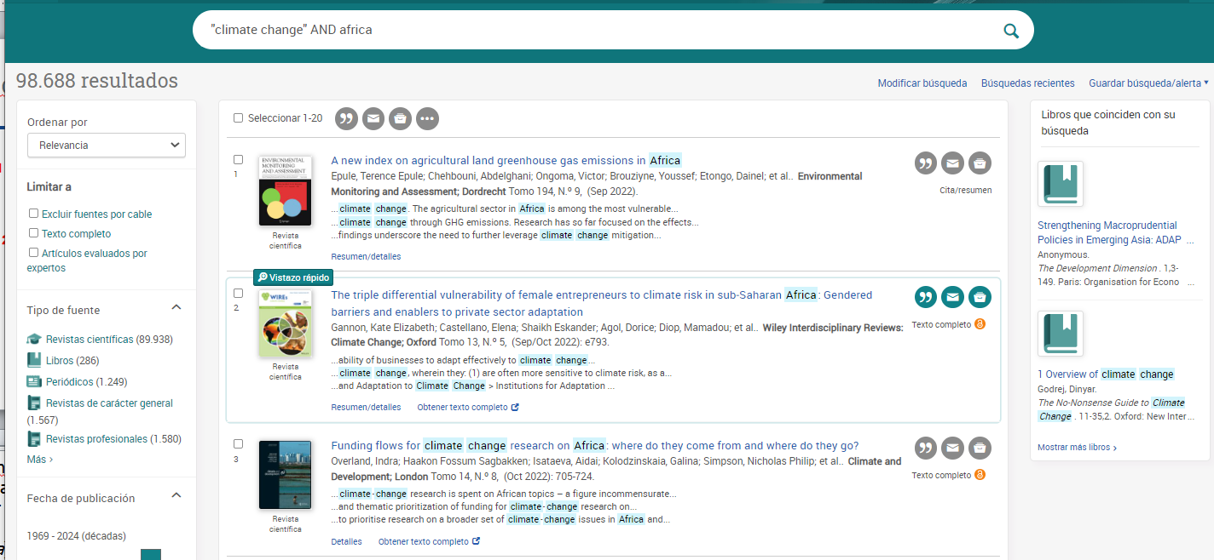
Resultados de búsqueda
La búsqueda de “climate change” AND Africa recupera 98,607 resultados.
La página de resultados muestra varias opciones para refinar los resultados de búsqueda.
Notes:
La búsqueda de “Climate change" AND África arroja 98.607 resultados. Las palabras clave utilizadas en la búsqueda están resaltadas en amarillo en cada resultado. Los resultados se pueden ordenar por relevancia, primero los más antiguos o primero los más recientes.
La función Limitar a brinda al usuario opciones para limitar los resultados de búsqueda sólo a contenido de texto completo, contenido revisado por pares o ambos.
La pestaña Tipos de fuente permite al usuario incluir o excluir tipos de contenido en los resultados de búsqueda. Los resultados de la búsqueda también se pueden refinar por fecha de publicación, título de publicación, tipo de documento, tema, empresa/organización, ubicación, idioma y base de datos.
Otras opciones incluyen Modificar búsqueda, Búsquedas recientes, Guardar búsqueda / Alerta. Tener en cuenta que la función Guardar búsqueda / Alerta solamente pueden funcionar para usuarios con cuentas personales ProQuest.
El usuario también tiene la opción de citar, enviar por correo electrónico, imprimir y guardar cada cita
Para abrir el Resumen, hacer clic en Resumen-Detalles en la parte inferior de cada referencia. Para acceder al texto completo (PDF), hacer clic en el título del artículo o en el enlace Obtener texto completo en la parte inferior de cada referencia, y el artículo se mostrará en formato PDF.
NOTA: No todas las referencias cuentan con el enlace a texto completo.

Slide 22
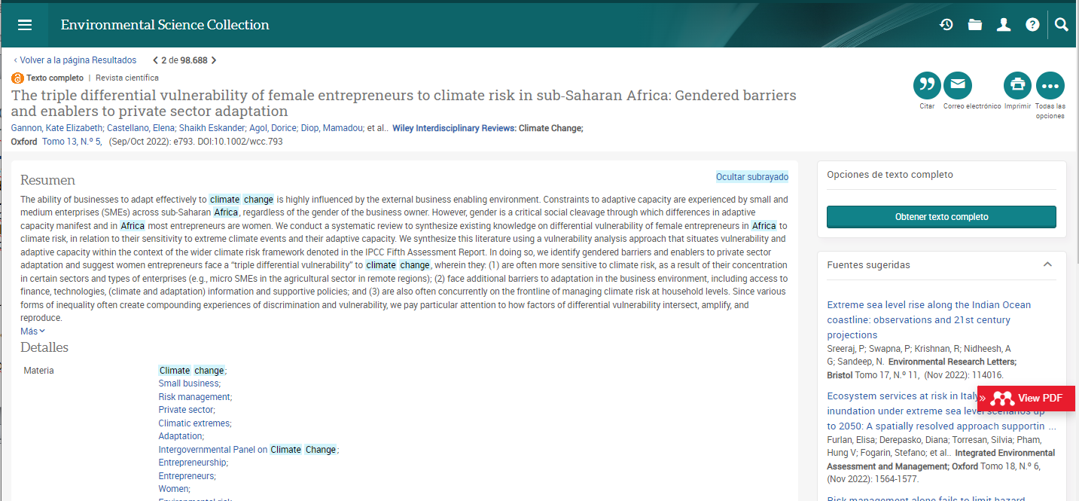
Environmental Science Collection: descargar textos completos
Para acceder al texto completo (PDF), hacer clic en el título del artículo o en la opción Obtener texto completo en la parte inferior de cada resultado. Se abre otra pantalla con el Abstract y en la columna derecha hay un botón verde Obtener texto completo.
Tener en cuenta que solamente los usuarios con el software Adobe Acrobat instalado pueden descargar el archivo PDF a texto completo.

Slide 23
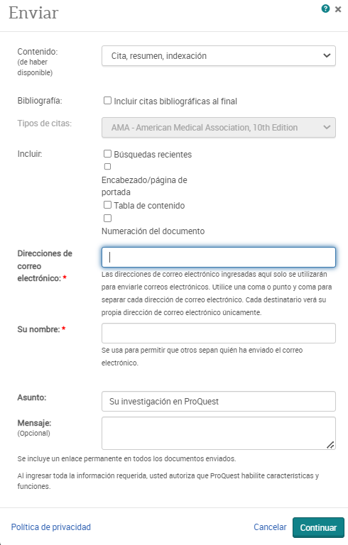
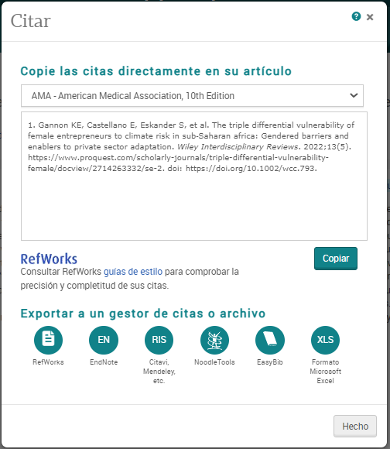
Funciones de Citar y correo
Al hacer clic en Cite [citar] el usuario puede seleccionar el estilo de cita deseado, luego copiar y pegar la cita en su documento.
Al hacer clic en la opción Email el usuario puede ingresar su nombre, direcciones de correo electrónico y elegir el formato: archivo original, la cita, el resumen y la indexación.

Slide 24
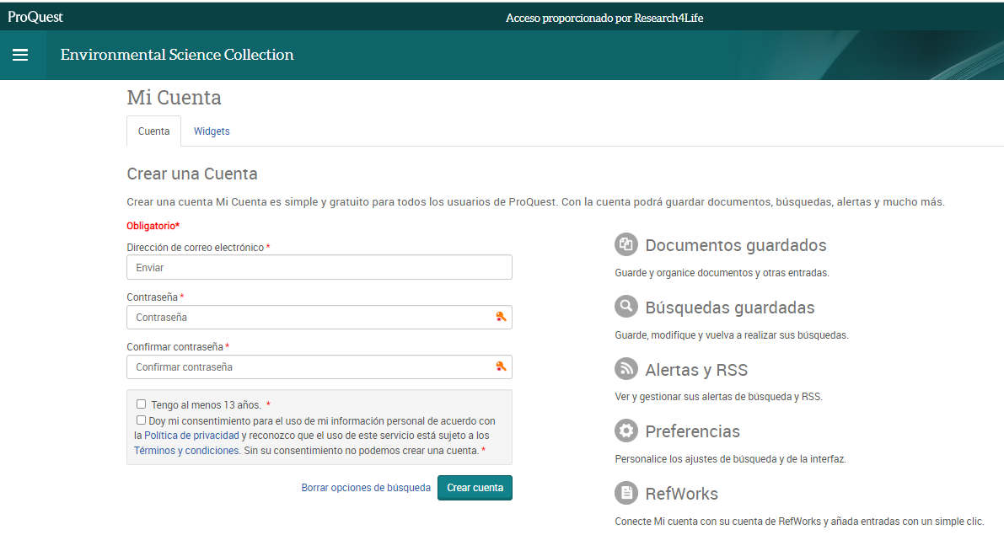
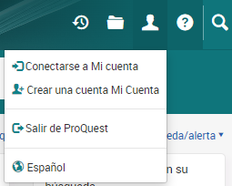
Crear una cuenta My Research en ProQuest
Hacer clic en el ícono Crear una cuenta Mi cuenta en la parte superior derecha de la pantalla en Environmental Science Collection.
Seleccionar Crear una cuenta Mi Cuenta.
Debe completar la información del perfil.
Si tiene una cuenta RefWorks, en el perfil se puede vincular en la opción marcada abajo.
Notes:
A la hora de crear la cuenta My Research, también puede cambiar el idioma de la interfaz.
Para guardar un artículo para uso futuro, debe hacer clic en el botón Guardar. Tener en cuenta que la opción de guardar solo funciona si un usuario tiene una cuenta de ProQuest.
RefWorks, de ProQuest, es un software de gestión bibliográfica basado en la web, que permite a los usuarios crear su propia base de datos personal importando referencias de archivos de texto o bases de datos en línea y otras fuentes diversas.
Es posible vincular Refworks a ProQuest con lo que puede administrar su investigación tanto en ProQuest como en RefWorks.

Slide 25
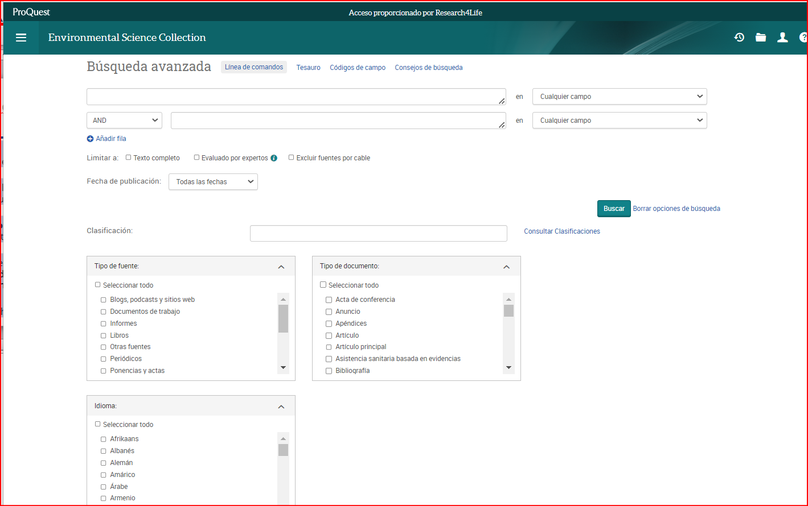
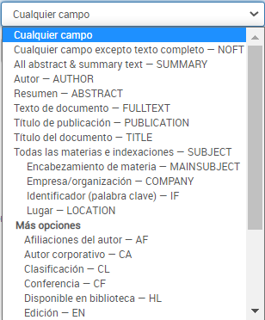
Búsqueda avanzada
Hacer clic en la pestaña Búsqueda avanzada.
Esta función de búsqueda permite al usuario especificar requisitos adicionales para una búsqueda.
El usuario ingresa palabras clave y selecciona filtros adicionales para aplicar a la búsqueda.
Una búsqueda se puede limitar a texto completo o revisado por pares, tipo de fuente, tipo de documento e idioma.
El usuario también puede especificar la ubicación de las palabras clave en una búsqueda.

Slide 26
¿Qué es una búsqueda en “Línea de comando”?
Permite realizar búsquedas precisas mediante el uso de operadores para combinar diferentes campos que apuntan a términos de búsqueda. ProQuest buscará solamente en los campos especificados.
Esta función es útil si un usuario desea: - Combinar campos dentro de una búsqueda sin completar cada uno de los campos individualmente o - Cuando el usuario necesita encontrar información en un campo, pero no en otro
Para realizar una búsqueda por línea de comando, un usuario puede prefijar términos con abreviaturas de nombres de campo e ingresarlo directamente en el recuadro de búsqueda. - P. ej.: AUTHOR(Johns) AND PUBLICATION(Journal of Animal Science)
Este comando indica a la base de datos de Environmental Science Collection que busque el autor Johns en la publicación Journal of Animal Science. - AUTHOR indica el campo de autor y PUBLICATION es el campo para Título de la Publicación.

Slide 27
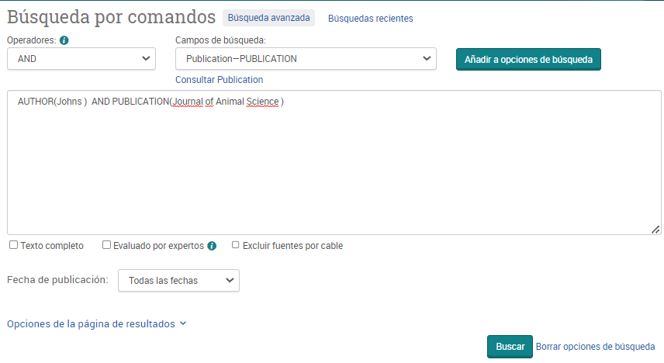
Búsqueda por comandos
Hacer clic en Busqued avanzada. Luego hacer clic en Línea de comandos, seleccionar el campo Author (AUTHOR) y clic en el botón Añadir a opciones de búsqueda.
Ingrese el Nombre del autor entre los paréntesis, de manera que aparezca AUTHOR(Johns).
Si desea combinar campos con operadores booleanos, hacer clic en el recuadro Operadores (seleccionar un operador) y marcar el que necesita.
Luego seleccionar el segundo campo que es Publicación (PUBLICATION) y hacer clic en el botón Añadir a opciones de búsqueda.
Ingrese el nombre de la publicación entre paréntesis y aparecerá PUBLICATION (Journal of Animal Science).
La búsqueda se puede limitar a Texto completo o Evaluado por expertos, haciendo clic en la casilla respectiva.
También se puede limitar la búsqueda por Fecha de publicación haciendo clic en el botón Todas las fechas.

Slide 28
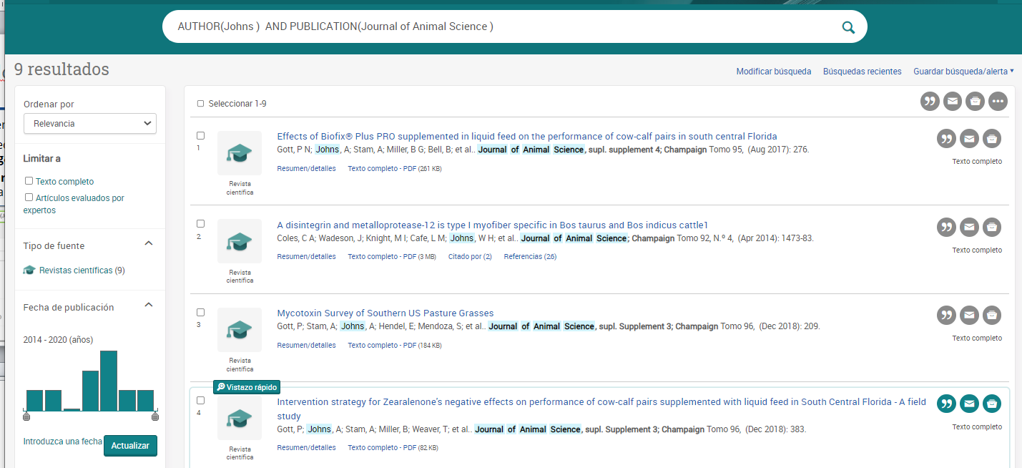
Línea de comando: resultados de búsqueda
Este ejemplo ha recuperado 9 resultados y las palabras de búsqueda se resaltan.
Los resultados se pueden ordenar por Relevancia, Más antiguo en primer lugar y Más reciente en primer lugar, y también se pueden aplicar filtros como en una búsqueda simple.
También se puede citar, email, imprimir y guardar cada referencia. Estas opciones solamente funcionan cuando se ha seleccionado un artículo de los resultados obtenidos.

Slide 29
Meteorological Monographs
Las Meteorological Monographs de la American Meteorological Society (AMS) son colecciones temáticas de artículos originales revisados por pares, artículos de encuestas, volúmenes de homenaje y otros materiales en metereología y campos estrechamente relacionados.
Estas monografías son una colección temática de artículos de revision en metereología más trece revistas adicionales para la comunidad del tiempo, el aguna y el clima.

Slide 30
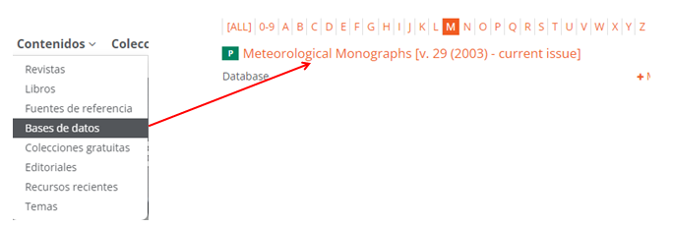
Acceso a Meteorological Monographs desde el Portal Unificado de R4L
Para el acceso a la base de datos, hacer clic en el menú desplegable de Contenidos / Bases de datos en el Portal Unificado de Contenidos de Research4life, hacer clic en la letra M y seleccionar Meteorological Databases.

Slide 31
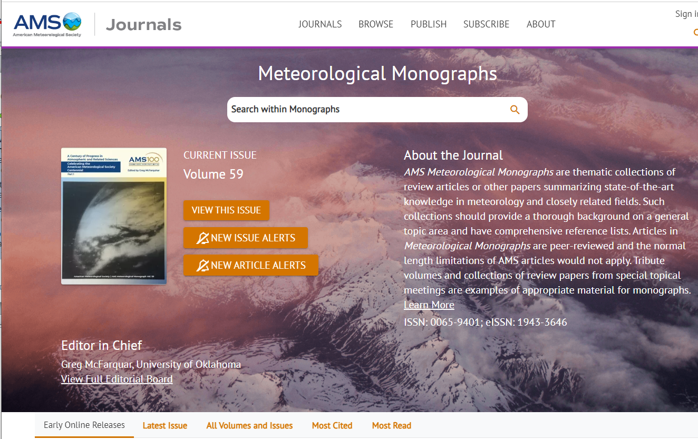
Meteorological Monographs (Publicaciones AMS)
El sitio web de la editorial permite a los usuarios buscar contenido a través del recuadro de búsqueda o bien usar las opciones Journals [Revistas] o Browse [Explorar]. Buscar en el recuadro recupera resultados de todas las revistas AMS.
AMS tiene 14 revistas en el mismo portal e incluye Meteorological Monographs.
En Journals se pueden hacer búsquedas específicas por cada título de revista
En Browse se puede buscar en cada uno de los títulos de revista y refinar los resultados.
En la parte inferior se puede buscar por Early Online Releases [Lanzamientos tempranos], Latest issue [Ultimo número], All volume and issues [Todos los volúmenes y números], Most cited [Más citados], Most read [Más leídos]

Slide 32
Meteorological Monographs
A partir del Volumen 56, los artículos de monografías individuales son de acceso abierto en AMS Journals Online.
Los volúmenes anteriores están archivados digitalmente y disponibles a través de Springer Nature.
Muchas monografías están impresas y disponibles en AMS Bookstore, University of Chicago Press, Amazon, etc.

Slide 33
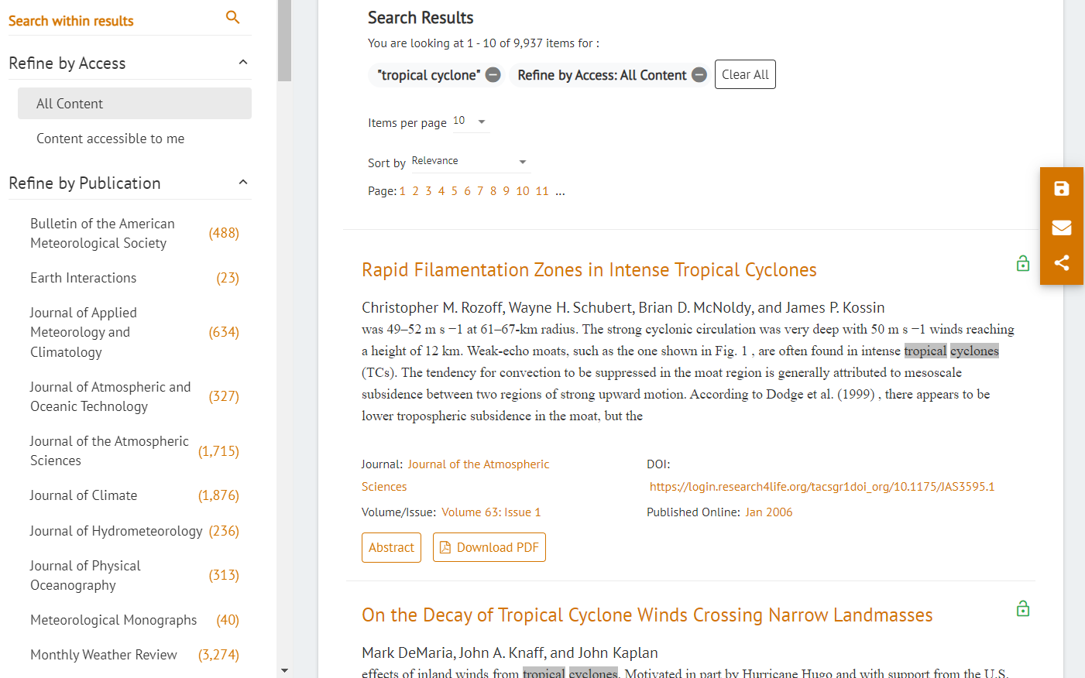
Meteorological Monographs: búsqueda
En el portal de AMS existe Bùsqueda Simple y Avanzada. Hacer clic en el botón Search [Buscar] en el extremo superior izquierdo
Escribir “Tropical Cyclone” [ciclón tropical] en la línea de búsqueda y clic en el ícono
La frase debe estar entre comillas para que la base de datos pueda buscarla como una frase y no como palabras separadas.
La búsqueda recupera 9,937 resultados, que es el nùmero total de resultados de las publicaciones en el portal.
Vea las opciones de SORT [ordenar] por Date [Fecha] o Relevance [Relevancia] . Se lee el Abstract [Resumen] y Download PDF [Descargar] para cada uno de los resultados.

Slide 34
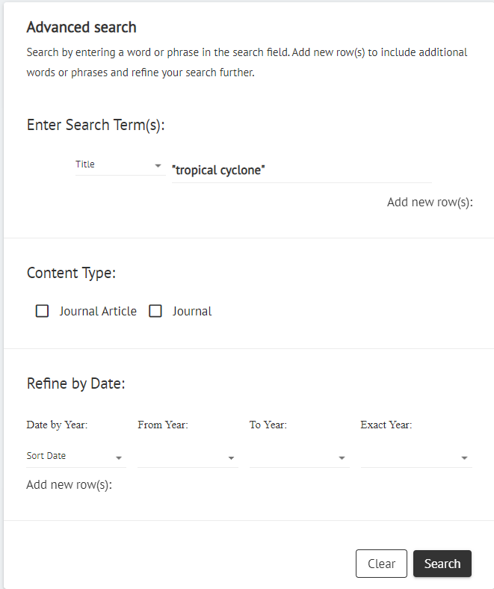
Meteorological Monographs: búsqueda avanzada
Luego de seleccionar Advanced search [búsqueda avanzada] se abre el formulario que incluye Content Type [tipo de contenido] y Refine by Date [Limitar por fecha]
En la opción Enter Search Terms [Ingresar términos de búsqueda] y puede definir el campo específico de búsqueda.

Slide 35
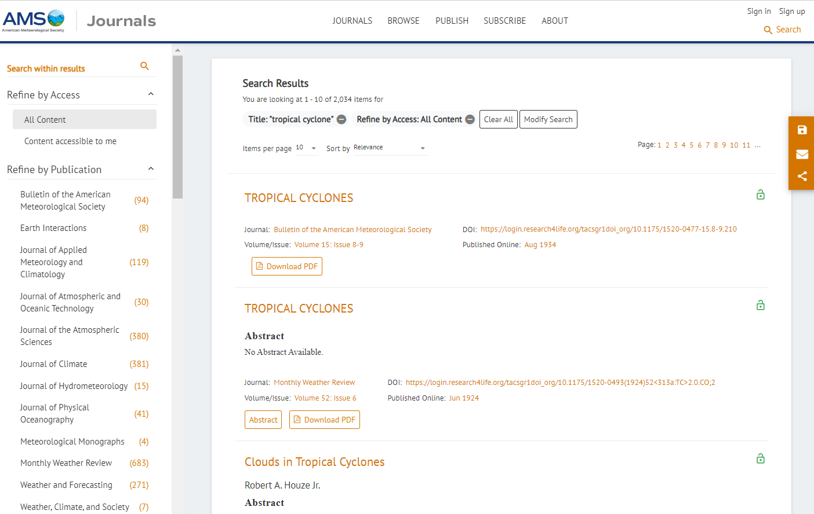
Meteorological Monographs: resultados de búsqueda
La búsqueda “Tropical cyclone” tiene 2034 resultados en título.
Se puede modificar la búsqueda en Modify Search.
En la columna izquierda se puede limitar por Publicación.
Se puede descargar el número completo de una revista.
Se puede ver el Abstract o descargar el artículo en PDF.
Los artículos se pueden guardar, compartir por correo o redes sociales

Slide 36
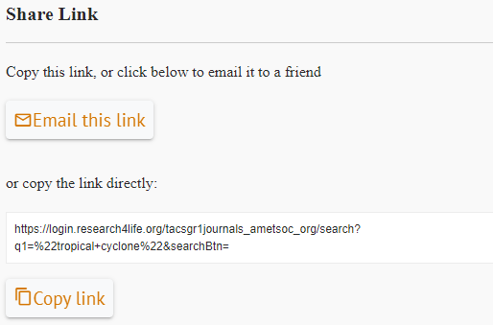
Opciones de guardar y correo
Hacer clic en las pestañas de la columna derecha para activar las opciones de guardar y enviar por correo electrónico.
Los usuarios deben estar inscritos en la American Meteorological Society para utilizer la opción guardar. Ver diapositivas posteriores.
Para la opción de correo electrónico, hacer clic en y seguir las instrucciones.

Slide 37
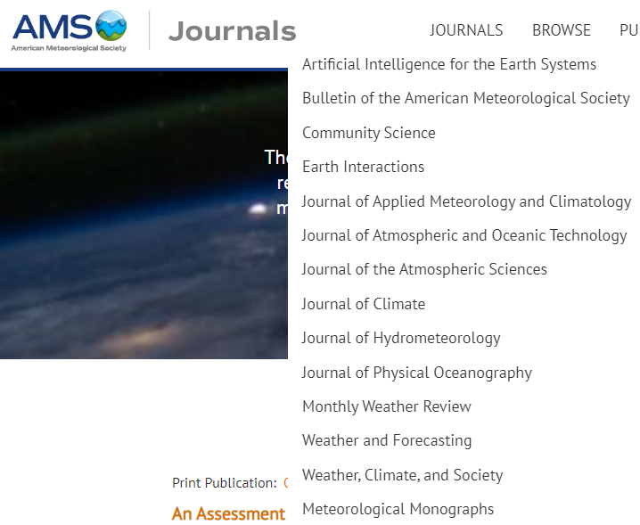
Acceso a revistas individuales
Desde la barra horizontal de la página inicial, hacer clic en JOURNALS [revistas]. Esto muestra los títulos de revistas individuales y la serie de Meteorological Monographs.
Hacer clic en el título para abrir una revista individual con la opción de buscar dentro de ese título.

Slide 38
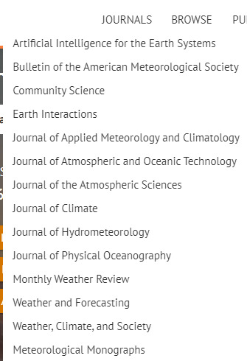
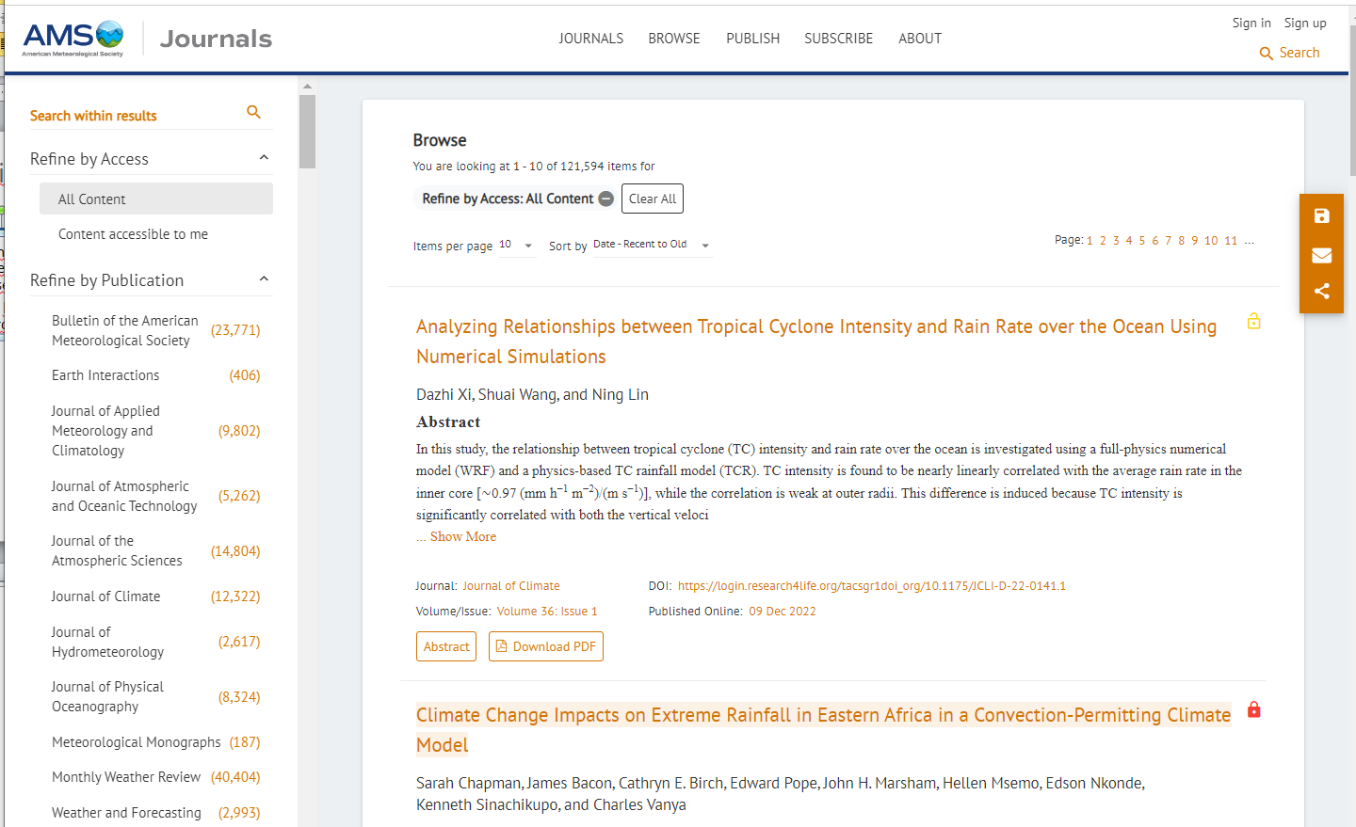
Navegar por las revistas de AMS
Para revisar revistas específicas, hacer clic en Journals en la barra horizontal. Aparecerá un menú desplegable con todos los títulos. Puede seleccionar el título que le interese y se abre el número más reciente.
En la opción Browse nos dirige a los contenidos de las revistas y puede seleccionar en la columna izquierda el título de la revista de su interés.

Slide 39
American Meteorological Society: crear una cuenta
Para crear una cuenta debe inscribirse en la American Meteorological Society, es gratuito y los usuarios inscritos pueden:
administrar la configuración de su cuenta;
solicitar alertas de contenido por correo electrónico y alertas de seguimiento de artículos;
guardar búsquedas para volver a ejecutarlas más tarde;
guardar artículos y revistas favoritas;
comprar artículos individuales;
acceder directamente a las monografías de AMS disponibles gratis en línea
vincular su móvil para acceder al contenido de su institución.
Notes:
Nota: Las funciones Agregar a favoritos y Seguimiento de citas solo funcionan para usuarios inscritos individualmente a la AMS

Slide 40
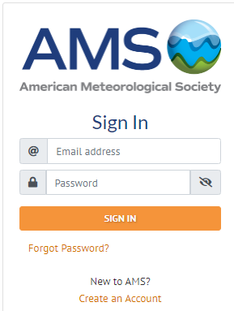
American Meteorological Society: crear una cuenta (continuación)
Hacer clic en la opción Sign in [ingresar] en la parte superior derecha del portal AMS. En la siguiente ventana hacer clic en Create an account [crear una cuenta].
En la siguiente ventana, el sistema le solicita ingresar su correo electrónico para verificar que no se encuentre inscrito.
Si no existe ningún resultado coincidente, hacer clic en create account [crear una cuenta].
Ingrese todos sus detalles, hacer clic en continuar, ingresar y confirmar su contraseña.
Su perfil de usuario se carga y su cuenta será activada.

Slide 41
Recursos de Internet (Bases de datos y Portales) en Medio Ambiente
Esta sección presenta algunos recursos que son útiles en el campo del medio ambiente. Estos incluyen:
Centre for International Earth Science Information Network.
ECOLEX
Environmental Data Explorer database
United Nations Environment Programme: Repositorio de documentos
United Nations Environment Programme: Sala de Situación del Medio Ambiente Mundial
World Environmental Organization (World Org)
Guías de investigación de la Biblioteca de la Universidad de Yale

Slide 42
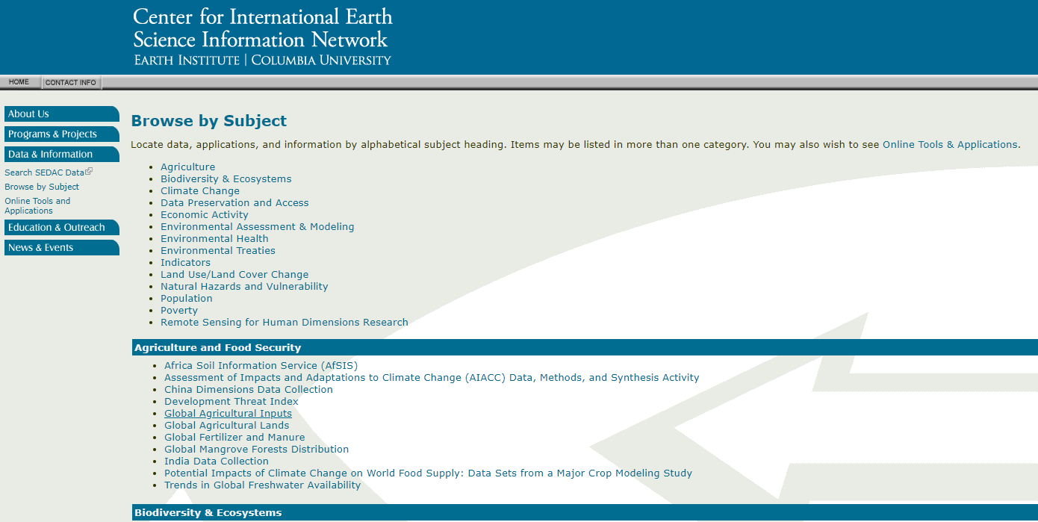
Centre for International Earth Science Information Network
Disponible en: http://www.ciesin.org/sub_guide.html
Página de búsqueda para el
Centre for International Earth Science Information Network

Slide 43
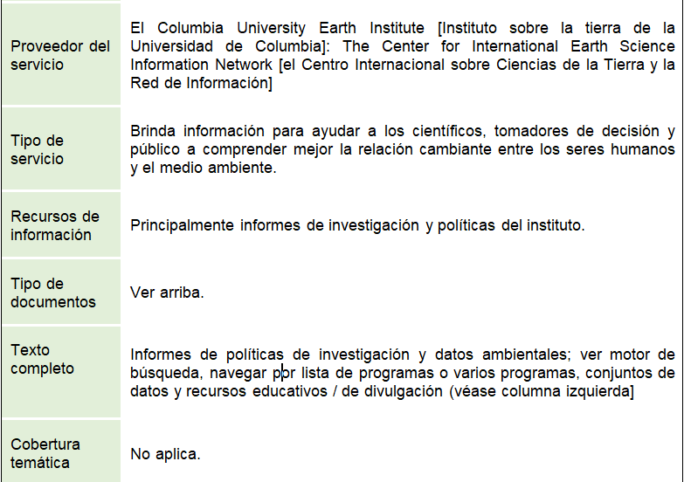
Centre for International Earth Science Information Network (continuación)

Slide 44
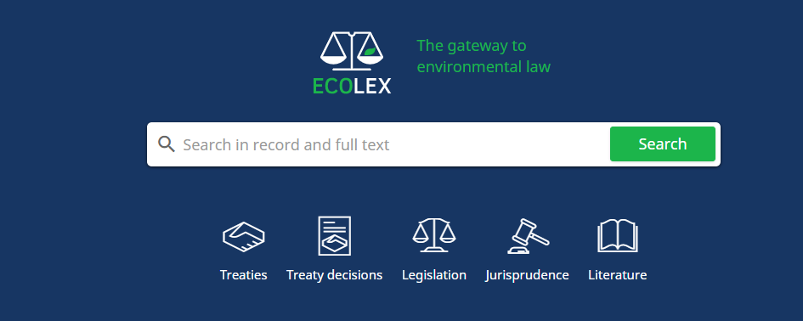
ECOLEX
Disponible en: https://www.ecolex.org/
Página de búsqueda ECOLEX

Slide 45
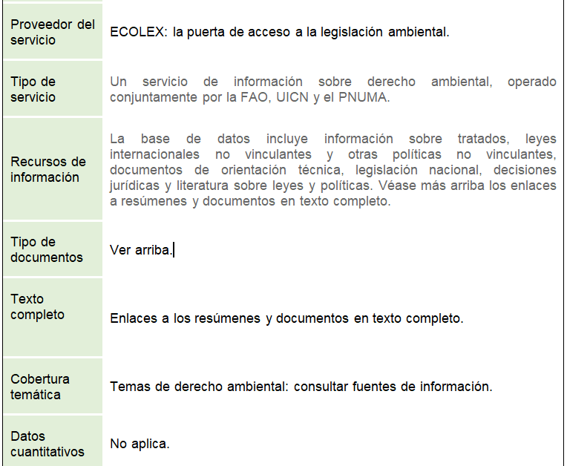
ECOLEX (continuación)

Slide 46
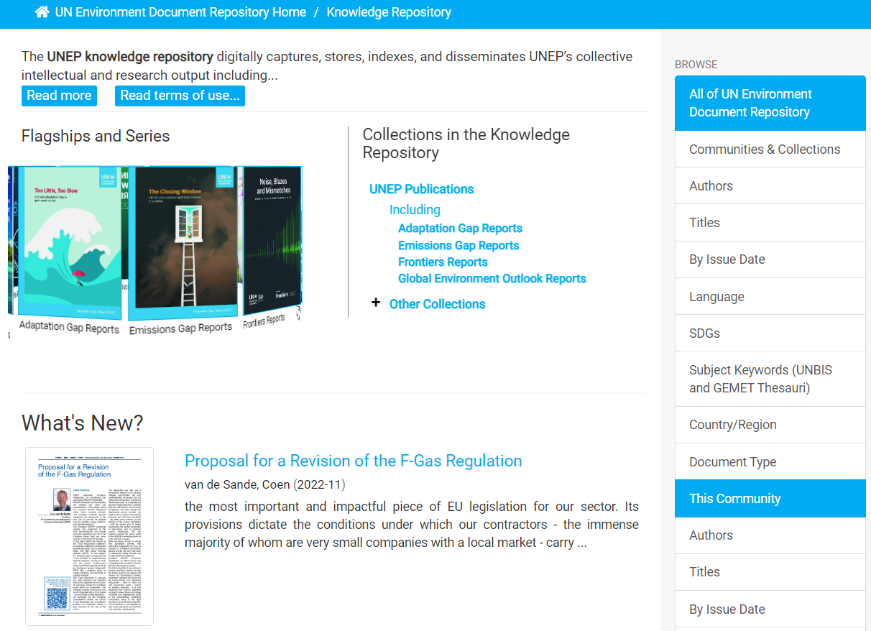
United Nations Environment Programme repositorio de documentos
Disponible en: http://wedocs.unep.org/handle/20.500.11822/1
Página de búsqueda para United Nations Environment Programme: repositorio de documentos

Slide 47
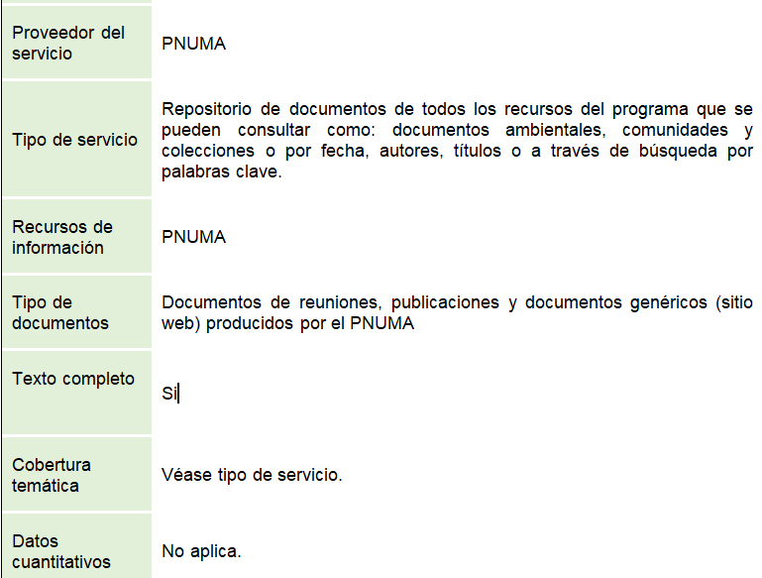
United Nations Environment Programme document repository cont.

Slide 48
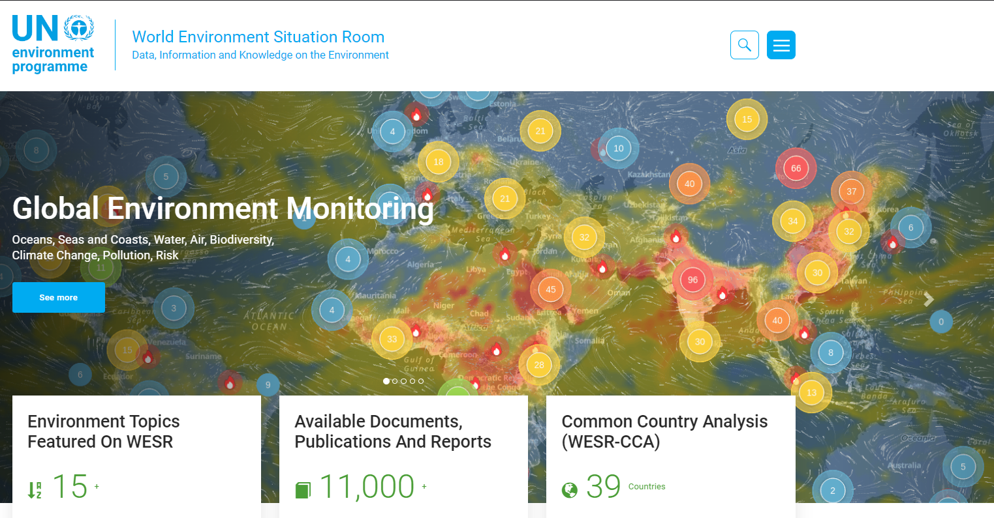
United Nations Environment Programme: World Environment Situation Room
Available at https://wesr.unep.org/
Página de búsqueda para United Nations Environment Programme: World Environment Situation Room

Slide 49
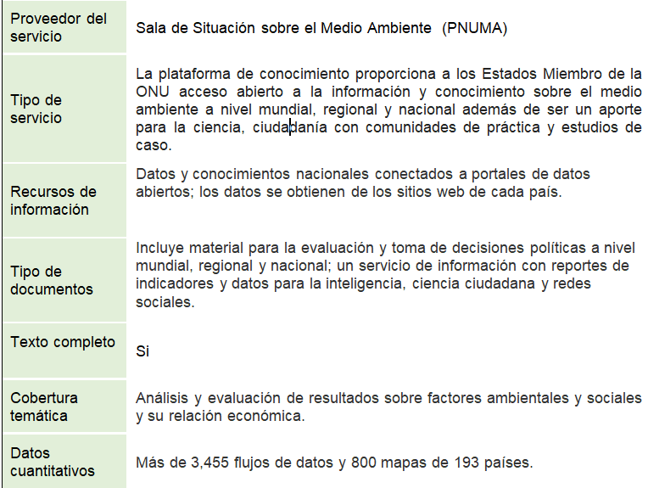
United Nations Environment Programme: World Environment Situation Room (continuación)

Slide 50
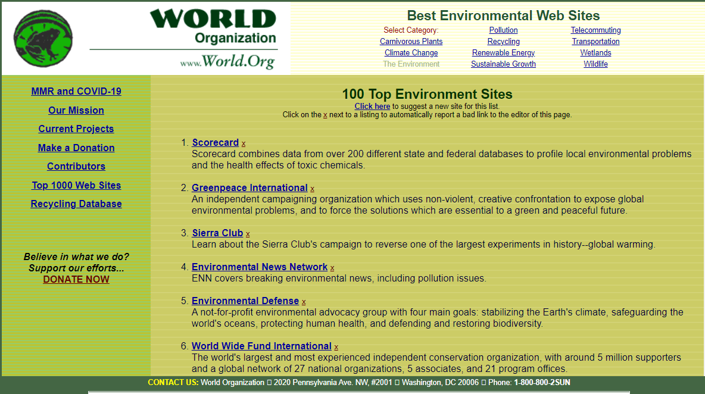
World Environmental Organization (World Org)
Disponible en: https://solar.world.org/weo/environment
Página de búsqueda para World Environmental Organization (World Org)

Slide 51
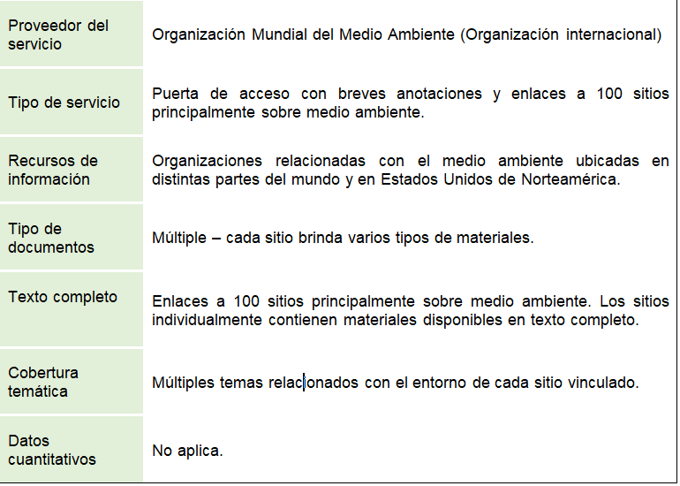
World Environmental (World Org) cont.

Slide 52
Guías de investigación de la Biblioteca de la Universidad de Yale
Disponible en: https://guides.library.yale.edu/FESalumni
Página de búsqueda de las guías de investigación de la biblioteca de la Universidad de Yale

Slide 53
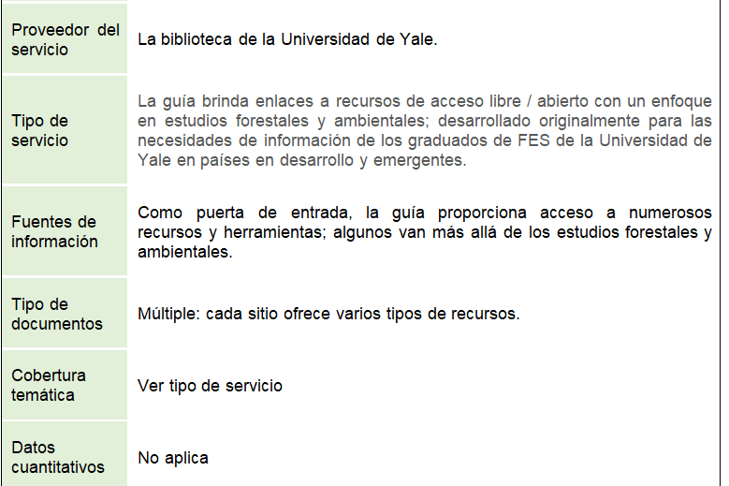
Guías de investigación de la Biblioteca de la Universidad de Yale (continuación)

Slide 54
Síntesis
Esta lección se ha enfocado en tres bases de datos relacionadas con el medio ambiente, el Environment Index, Environmental Science Collection y Meteorological Monographs, incluídas las de American Meteorological Society a las que se puede acceder a través del enlace Bases de datos en OARE o en la Portal Unificado de Contenidos de Research4Life.
Esta lección ha explorado las formas de acceder y buscar en estas bases de datos de manera eficiente y efectiva, y cómo crear cuentas de usuario individual para poder obtener todas las funcionalidades de las bases de datos.
La lección también contiene enlaces anotados a repositorios y portales de Internet que amplían el acceso a información ambiental relevante más allá de los recursos de Research4Life con un enfoque especial en las herramientas del Programa de las Naciones Unidas para el Medio Ambiente (PNUMA).

Slide 55
Le invitamos a:
Visitarnos en https://www.research4life.org/es/
Comunicarse con nosotros por r4l@research4life.org
Descubrir otros materiales didácticos [https://www.research4life.org/es/training/]
Suscribirse al boletín de Research4Life [https://www.research4life.org/es/newsletter/]
Ver los videos de Research4Life [https://bit.ly/2w3CU5C]
Seguirnos en Twitter @r4lpartnership y Facebook @R4Lpartnership

Slide 56
Para mayor información sobre Research4Life
http://www.research4life.org/es/
r4l@research4life.org
Research4Life es una colaboración público-privada de cinco colecciones:

